Slide 1
Nachbarschaftshilfe
(MIT)
Jeder kann in irgend einer Form jemand anderes unterstützen. Darum geht es in dieser App.
Neighbourhood assistance
(MIT)
Everybody could support somebody in his neighbourhood. That’s the case for this app.

Slide 2
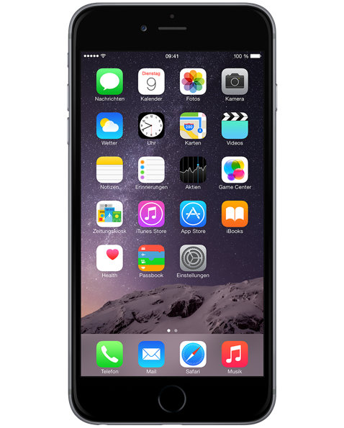
Du bist mit dabei!
Per Mail registrieren
Per Smartphone registrieren
Per Facebook registrieren
Einloggen

Slide 3
Per Mail registrieren
E-Mail-Adresse?
Passwort?
Registrieren
*indem du auf Registrieren tippst, akzeptierst du die Geschäftsbedingungen

Slide 4
Danke
Bitte Mail Konto checken und Link bestätigen!
Mail bestätigt

Slide 5
Per Smartphone registrieren

Slide 6
Per Facebook registrieren

Slide 7
Du bietest an…
Du brauchst…
Profil anpassen

Slide 8
Profil anpassen
Name
Vorname
Strasse
Nr.
PLZL
Ort
Land
Photo
Speichern

Slide 9
Du bietest…
Kategorie wählen
Einkauf
Hüten
Geräte
Transport
Fahrzeug
Unterricht
…
weiter

Slide 10
Du bietest Unterricht
Thema wählen
Englisch
Deutsch
Französisch
Gitarre
Klavier
Posaune
Neue Kategorie
weiter

Slide 11
Du bietest Gitarren Unterricht
Wochentage
Montag
Dienstag
Mittwoch
Donnerstag
Freitag
Samstag
Sonntag
Zeitpunkt
Ort
Speichern

Slide 12
Du brauchst…
Kategorie wählen
Einkauf
Kinder hüten
Gerät leihen
Mitfahrgelegenheit
Fahrzeug leihen
Unterricht für
…
weiter

Slide 13
Du brauchst Hütedienst
Wochentage
Montag
Dienstag
Mittwoch
Donnerstag
Freitag
Samstag
Sonntag
Zeitpunkt
Ort
suchen

Slide 14
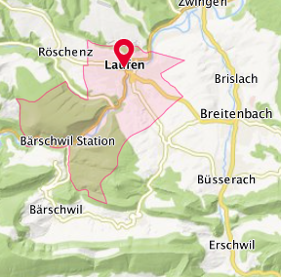
Angebote für Hütedienst
Liste
Karte
5
4
3
2
6
1
Bitte auswählen

Slide 15
Angebote für Hütedienst
Liste
Karte
Anbieter 1
Anbieter 2
Anbieter 3
Anbieter 4
Anbieter 5
Anbieter 6
Bitte auswählen

Slide 16
Angebote für Hütedienst
Liste
Karte
Anbieter 1
Name
Vorname
Photo
kontaktieren
Neu starten

